Slide 1

ESCAPE ROOM RESERVATION
6조
32162458 심건우
32142484 신민재

Slide 2
목차
개요
메인 페이지
기능 상세
USER – 로그인, 회원가입, 마이페이지 등
ROOM – 방 소개 목록, 방 세부 정보 등
RESERVATION – 예약하기, 예약확인 등
COMMUNITY – 공지사항, 리뷰 게시판 등

Slide 3


Slide 4
개요
방 탈출 카페를 편리하게 이용하기 위해 예약 서비스 제공
방문한 지점 및 테마에 대한 이용 후기 작성

Slide 5
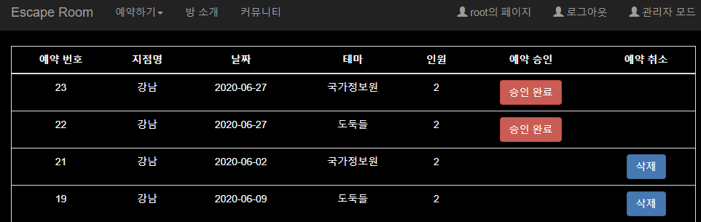
기존 사례와 차별점
기존의 방탈출 예약 사이트는 비회원제로 운영되며 자신의 예약 내역 확인 불가
회원 기능을 이용하여 본인의 예약 현황 확인 및 예약 취소 가능

Slide 6
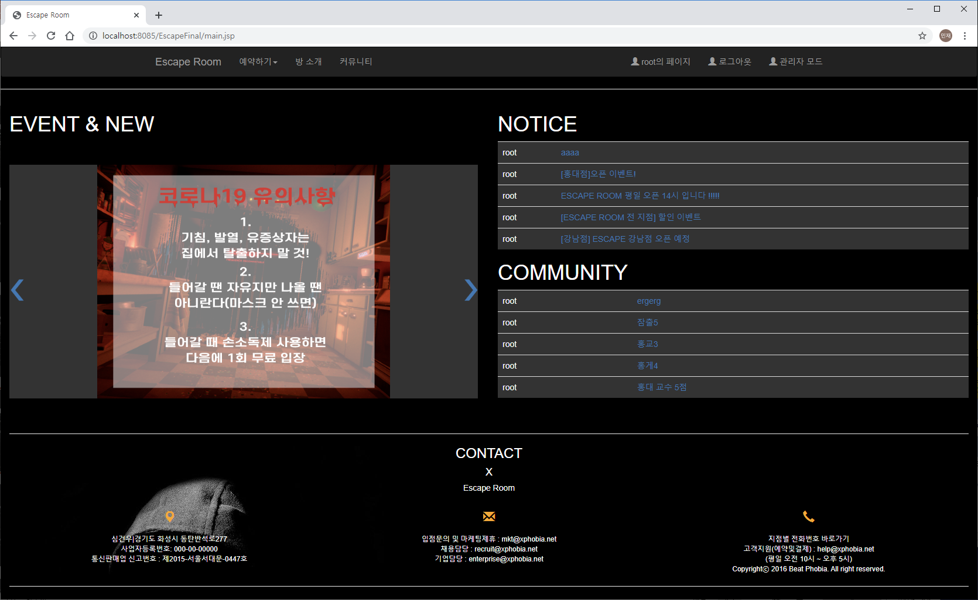
메인 페이지

Slide 7
메뉴 바
비로그인 상태: 회원가입 및 로그인 버튼
일반회원 로그인 상태: 마이페이지, 로그아웃 버튼
관리자 로그인 상태: 관리자 모드(예약 승인) 버튼

Slide 8
자바 빈스 및 DB 테이블 정보
USER – 아이디, 비밀번호, 이름, 전화번호
ROOM – 지점명, 방 이름, 난이도, 유형, 시간제한, 활동성, 추천인원
RESERVATION – 예약 순번, 방 정보, 예약 날짜, 시간, 아이디, 승인여부
BBS – 게시글 순번, 제목, 아이디, 날짜, 내용, 공지/일반글 여부, 방 정보, 평점

Slide 9
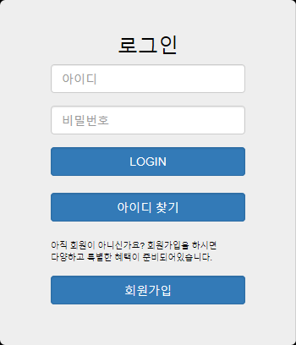
로그인
DB에 쿼리를 통해 입력한 아이디에 해당하는 비밀번호와 입력한 비밀번호가 일치하는지 확인
일치 시 세션에 아이디 저장

Slide 10
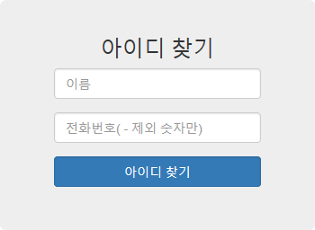
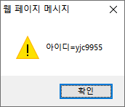
아이디 찾기
SELECT 쿼리를 통해 입력한 이름과 전화번호에 해당하는 아이디를 받아와서 출력

Slide 11
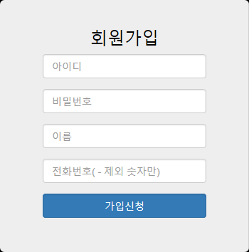
회원가입
입력한 정보를 INSERT 쿼리를 통해 DB에 회원 튜플 생성

Slide 12
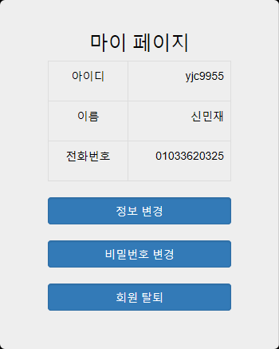
마이페이지
현재 로그인 되어있는 계정에 해당하는 아이디, 이름, 전화번호 출력

Slide 13
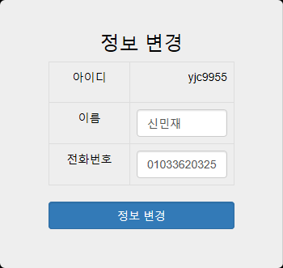
정보 변경
기존 정보는 입력상자에 자동으로 입력
입력한 변경될 정보를 DB에 UPDATE 쿼리를 통해 변경

Slide 14
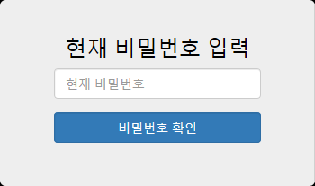
현재 비밀번호 확인
보안을 위해 비밀번호 변경 및 회원 탈퇴 전 현재 접속자의 비밀번호 확인 과정 수행
현재 로그인 되어있는 계정의 비밀번호와 입력한 비밀번호가 일치하는지 확인 후 페이지 이동

Slide 15
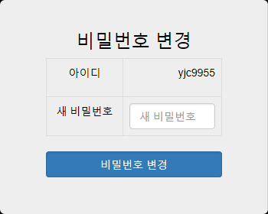
비밀번호 변경
입력한 새로운 비밀번호를 DB에 UPDATE 쿼리를 통해 변경

Slide 16
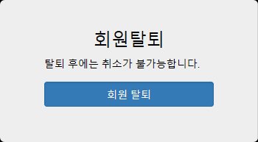
회원 탈퇴
현재 로그인 되어있는 계정에 해당하는 DB의 튜플을 DELETE 쿼리를 이용해 삭제

Slide 17
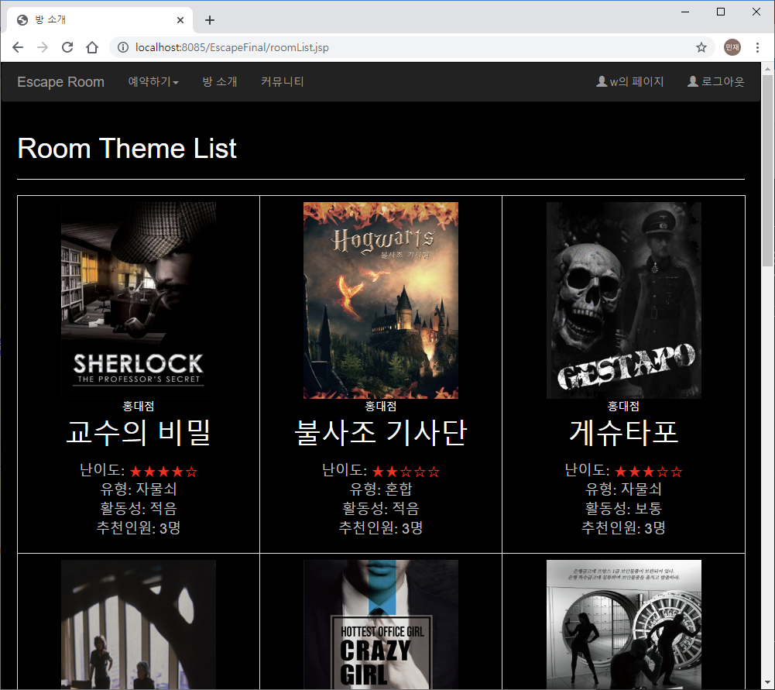
방 소개 목록
방 정보 DB 테이블에서 전체 튜플 받아와 ArrayList에 저장
리스트에 저장된 객체 순서대로 테이블 만들어 출력
각 지점과 방 이름에 해당하는 이미지 불러와 출력

Slide 18
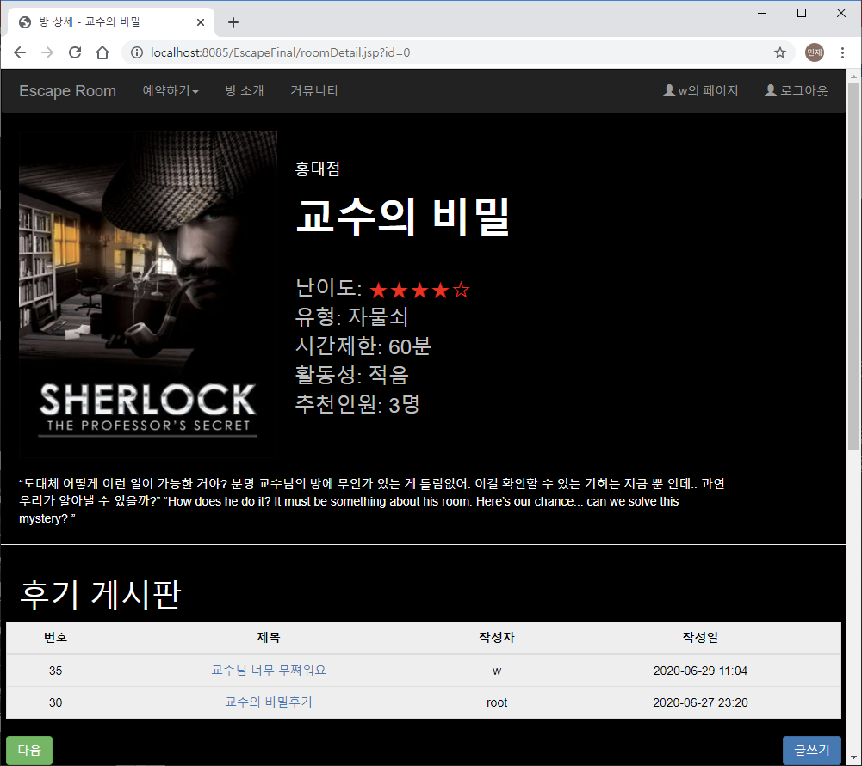
방 세부 정보
Get 방식으로 선택한 방에 대한 인덱스를 파라미터로 전달
방 목록과 동일한 방식으로 해당 방 정보와 이미지 출력
해당 지점과 방 이름에 해당하는 방 소개 텍스트 파일 읽어 들여 출력
리뷰 게시판에서 해당 방에 대한 리뷰만 모아 하단에 출력

Slide 19
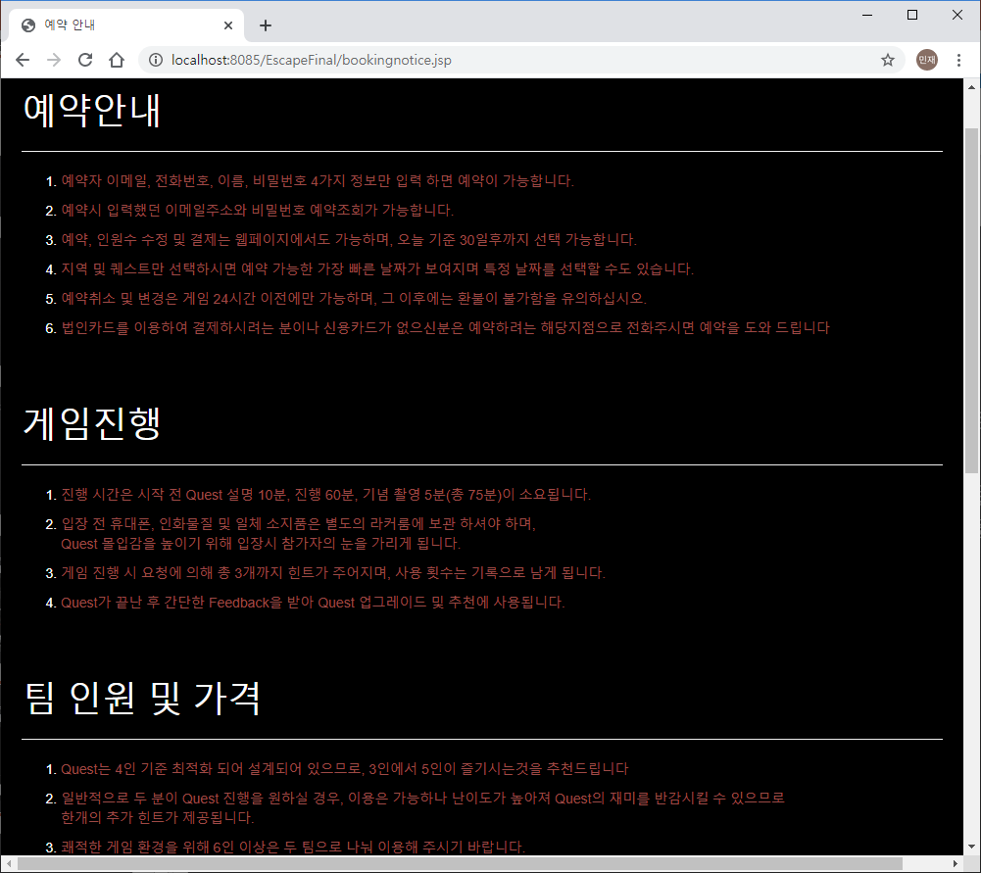
예약안내
예약에 대한 주의 사항, 게임 방법, 가격, 입장제한 및 환불 등에 대한 내용 안내

Slide 20
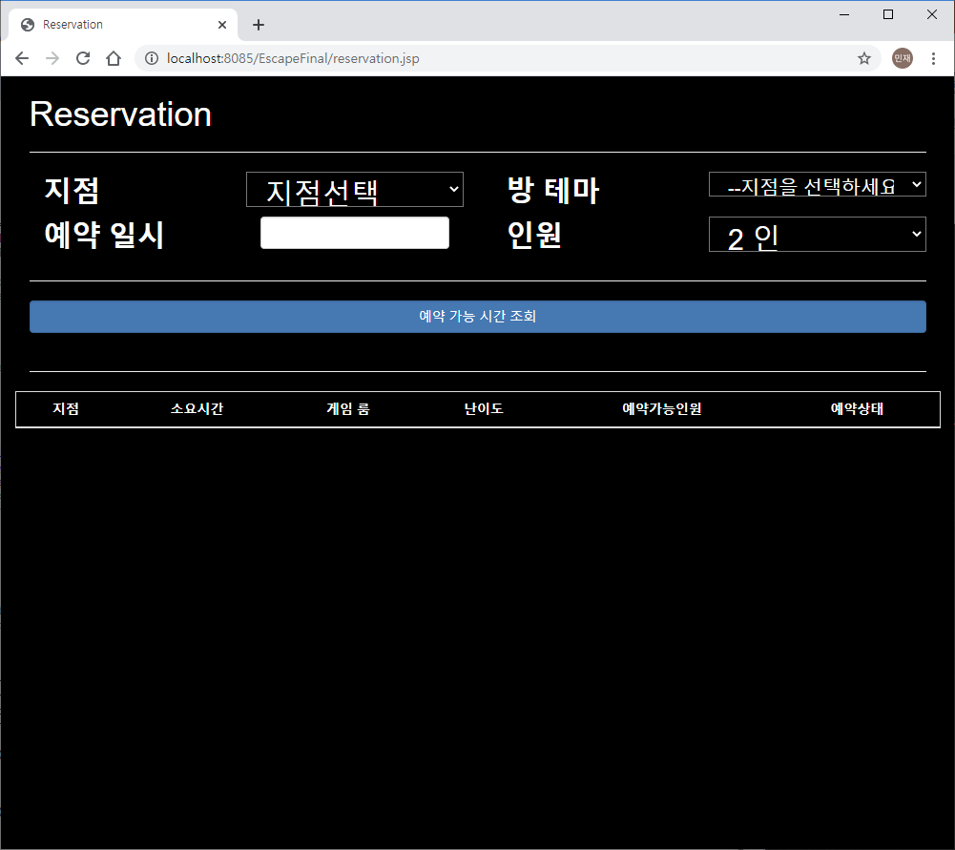
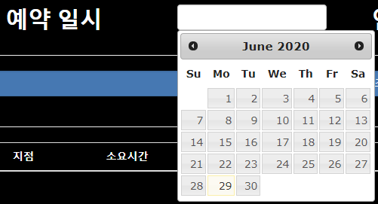
예약하기 - 1
지점, 방 테마, 예약 날짜 선택
예약 가능 시간 조회 클릭 시 선택 사항을 현재 페이지에 Get방식으로 파라미터 전달

Slide 21
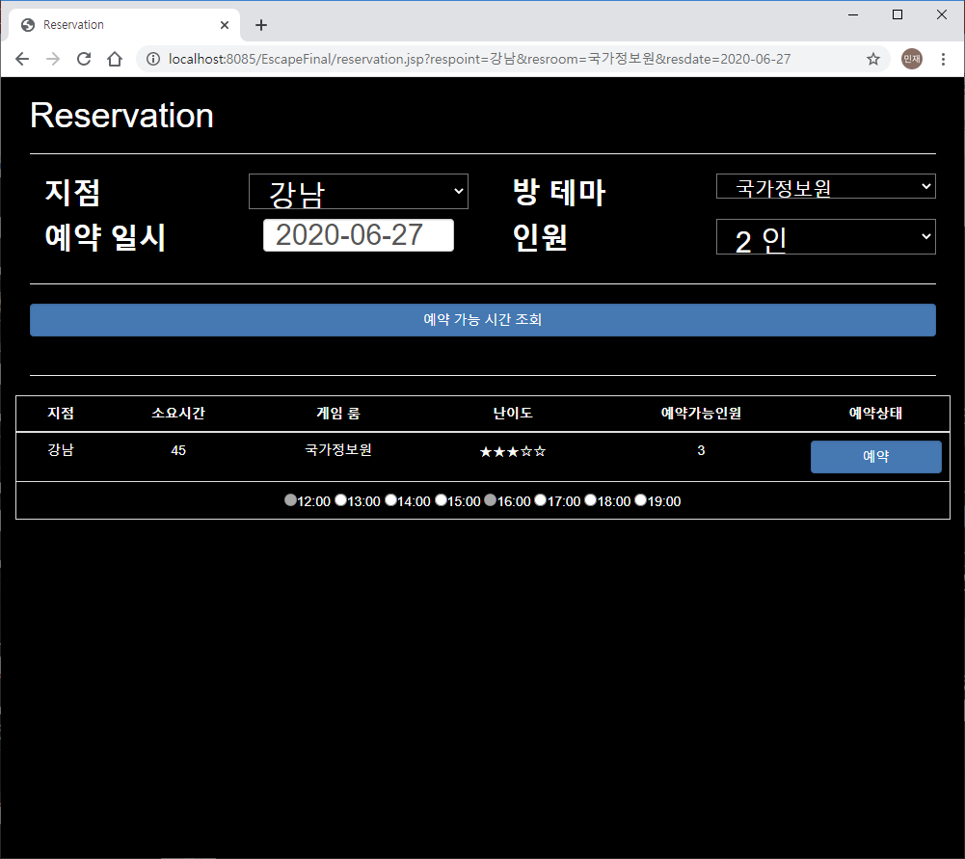
예약하기 - 2
선택한 방 테마에 대한 정보 출력
라디오버튼으로 예약 시간 선택
이미 예약된 시간은 라디오버튼 비활성화
예약 버튼 클릭 시 DB에 예약 정보 입력

Slide 22
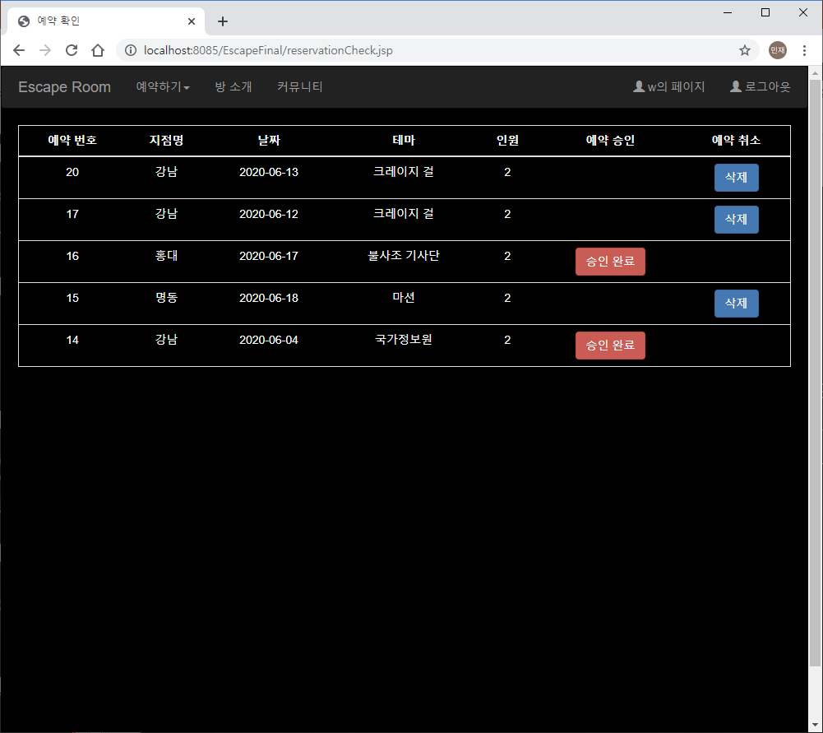
예약확인
DB에서 현재 로그인한 아이디에 해당하는 예약 정보 받아들여 출력
관리자의 예약 승인 여부 출력
승인 전 예약 취소 가능

Slide 23
예약확인
DB에서 현재 로그인한 아이디에 해당하는 예약 정보 받아들여 출력
관리자의 예약 승인 여부 출력
승인 전 예약 취소 가능

Slide 24
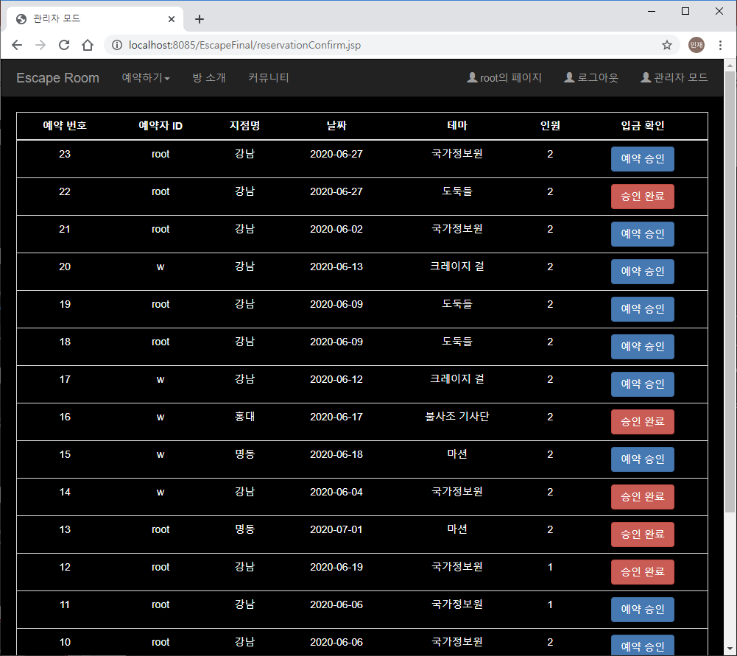
관리자 모드(예약 승인)
DB에서 전체 예약 정보 받아들여 출력
관리자가 입금 여부 확인 후 예약 승인
DB에서 해당 튜플의 승인 여부 칼럼 갱신

Slide 25
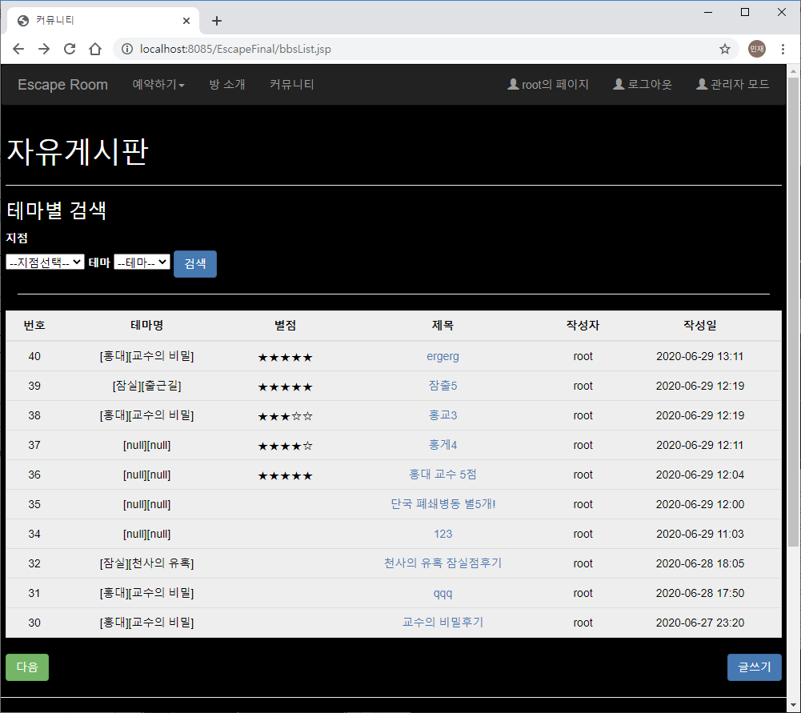
커뮤니티 – 게시글 목록1
DB에서 전체 게시글 받아들여 글 번호, 테마명, 해당 테마에 대한 평가, 제목, 작성자, 작성일 출력

Slide 26
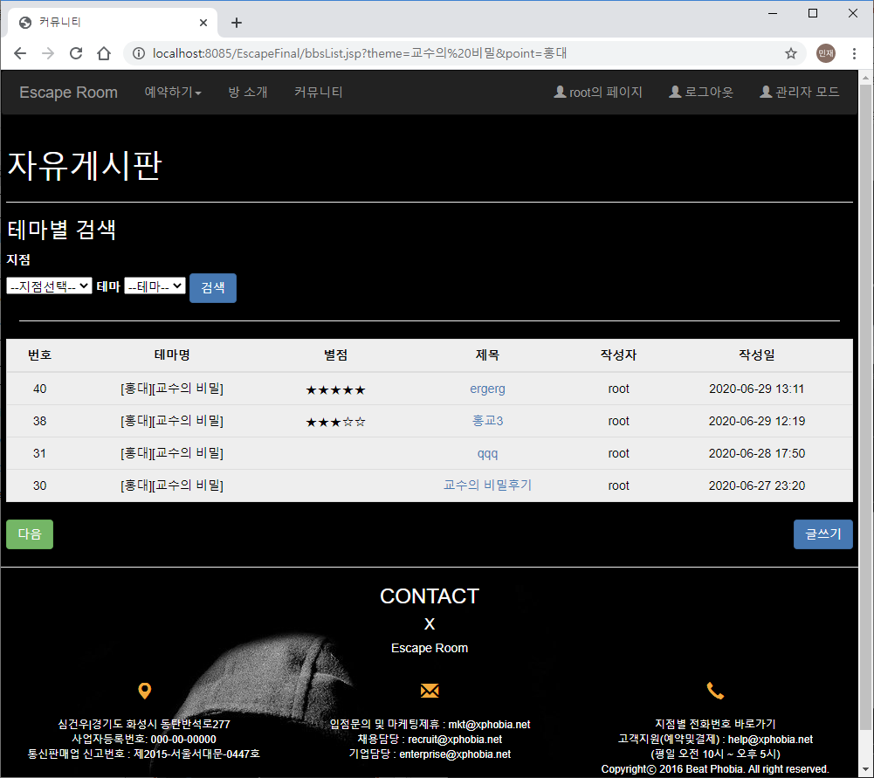
커뮤니티 – 게시글 목록2
테마별 검색 기능 이용 시 DB에서 해당 테마에 해당하는 게시글만 불러와서 출력

Slide 27
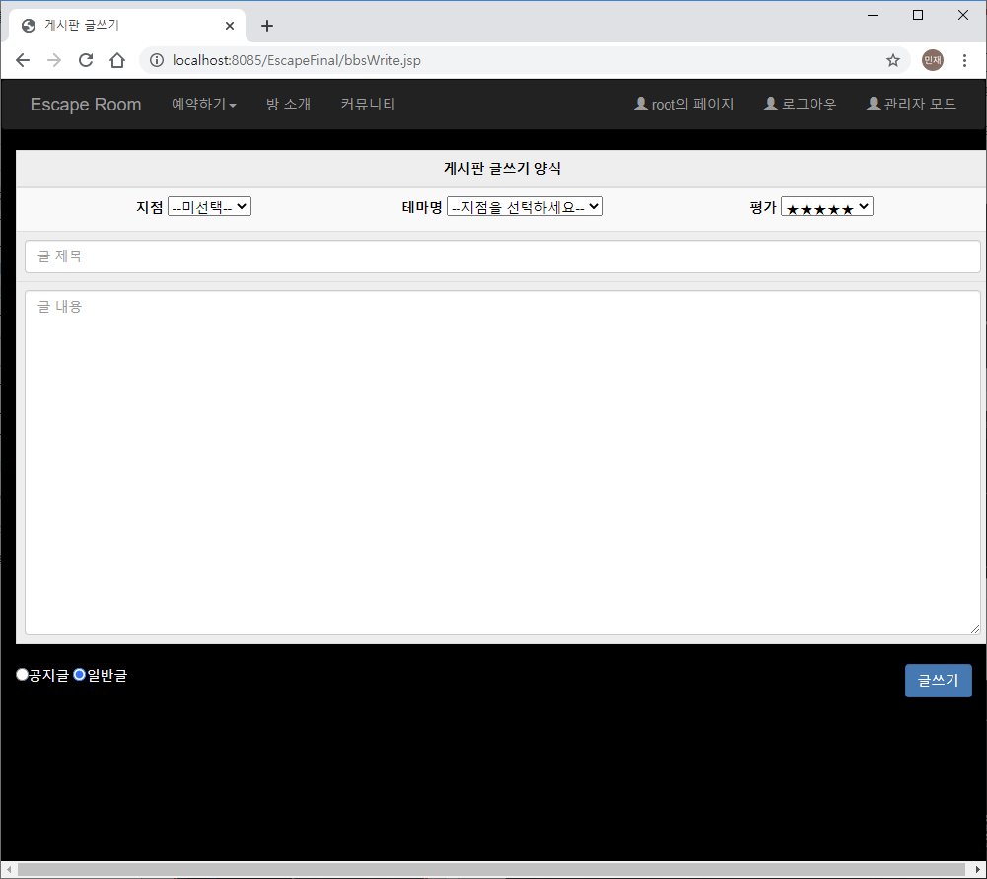
커뮤니티 – 게시글 작성
방 테마를 선택하여 평가 작성 (테마 미선택 가능)
글쓰기 버튼 클릭 시 입력한 정보를 DB에 저장
관리자의 경우 공지글/일반글 선택

Slide 28
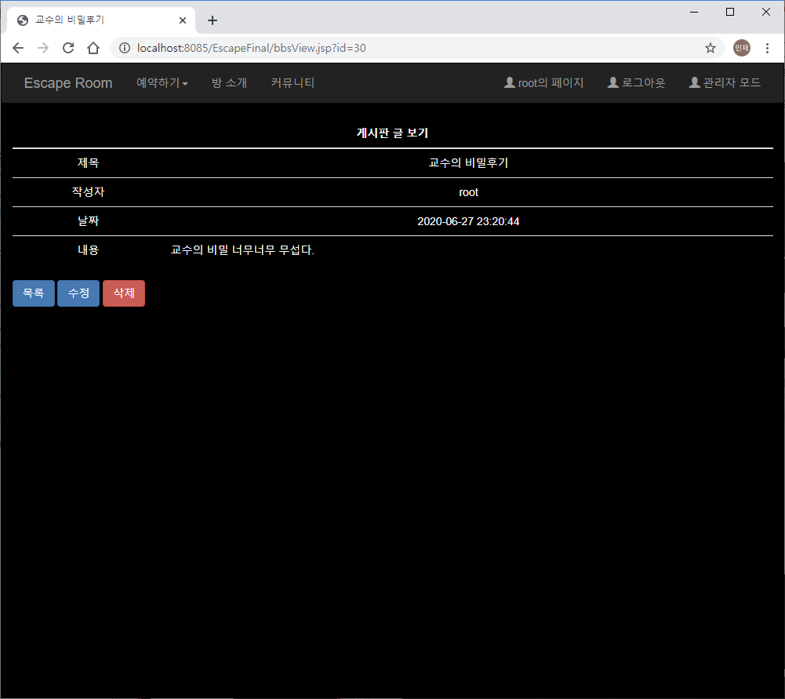
커뮤니티 – 게시글 보기
글 번호를 Get 방식으로 파라미터 전달
해당 글번호에 해당하는 게시글 출력
삭제 버튼 클릭 시 DB에서 해당 튜플 삭제

Slide 29
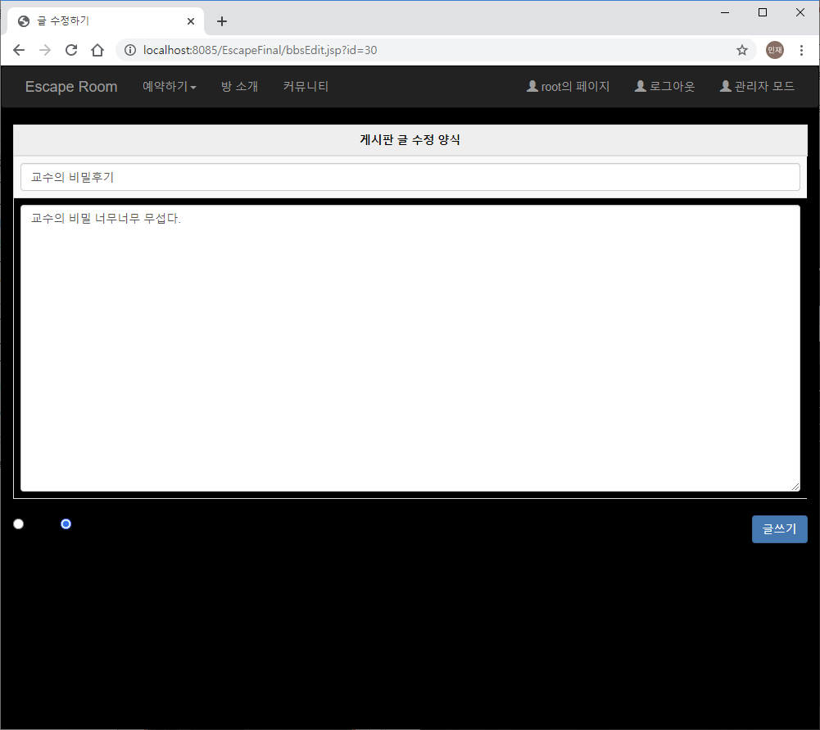
커뮤니티 – 게시글 수정
수정 완료 시 해당 글 번호에 대한 튜플 갱신

